Slide 1
Секреты Вашего здоровья
Внеклассное мероприятие

Slide 2
Девиз:
«Ваше здоровье в ваших руках».

Slide 3
Факторы здоровья
условия проживания
питание
движение
образ жизни

Slide 4
Здоровая и безопасная квартира.
Чтобы уменьшить контакт с пылью следует соблюдать следующие правила:
- Регулярно проводить влажную уборку.
- Ковры чистить пылесосом. снегом, выбивать на улице.
- Чаще проветривать комнату ( в любое время года и даже в ненастье. Летом форточки могут быть открыты сутки напролёт. Следите, чтобы не было сквозняков).
- Чаще просушивайте подушки и одеяла.
- Регулярно меняйте постельное бельё.

Slide 5
Здоровая и безопасная квартира.
Чтобы уменьшить контакт с пылью следует соблюдать следующие правила:
- Источником опасного загрязнения является старый поролон в креслах и диванах. Поролон необходимо заменять каждые 5-7 лет.
- Старайтесь избавиться от безделушек, которые собирают пыль.
- Бытовую химию храните в плотно закрывающемся шкафу или на балконе.
- По возможности установите в квартире прибор для увлажнения воздуха.

Slide 6
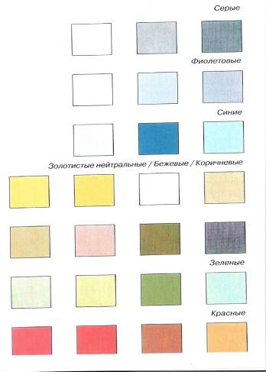
Психологическое воздействие цвета.

Slide 7
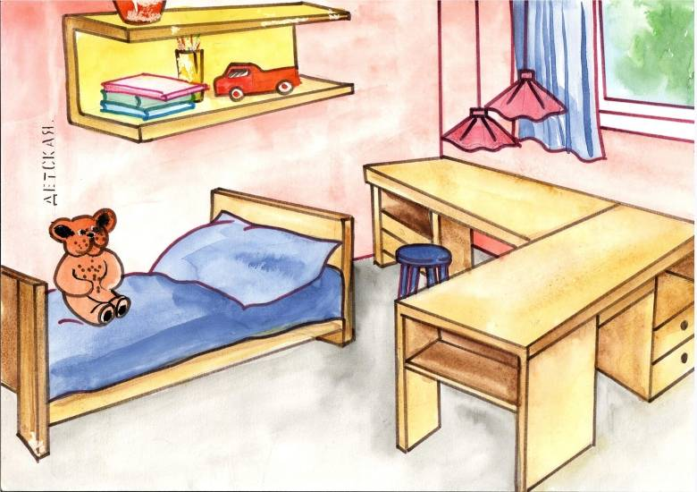
Интерьер: детская.

Slide 8
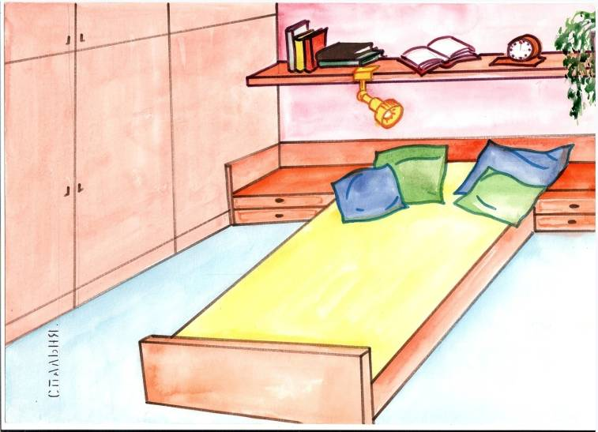
Интерьер: спальня.

Slide 9
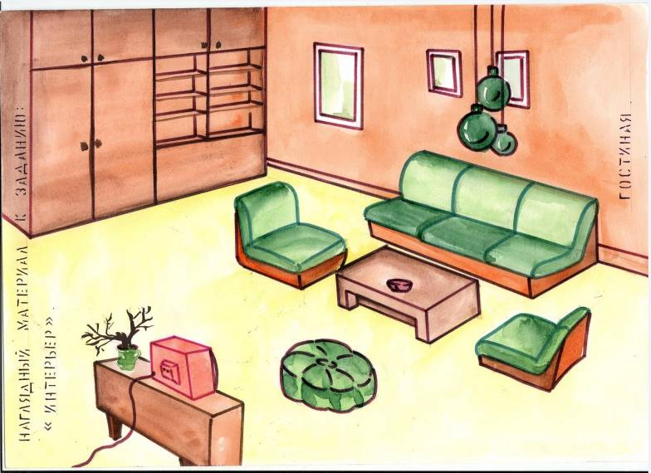
Интерьер: гостиная.

Slide 10
Пища для здоровья.

Slide 11
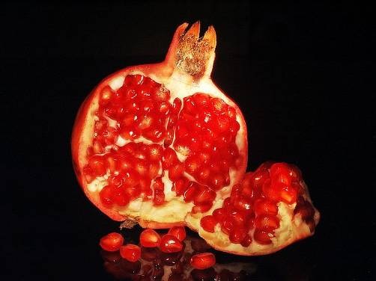

Slide 12
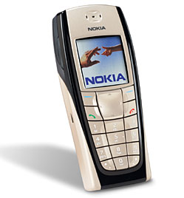
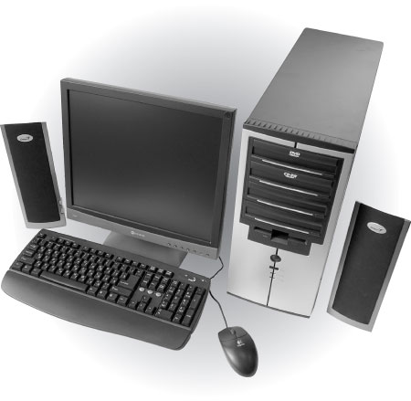
Здоровье и домашняя техника.

Slide 13
Правила безопасного обращения.
Используйте удобное кресло;
Экран монитора и очки должны быть абсолютно чистыми;
Делайте перерывы в работе на 10 минут каждый час;
Работайте в хорошо освещенной комнате;
Ограничьте время просмотра телепередач двумя часами в день;

Slide 14
Правила безопасного обращения.
Не располагайтесь от экрана телевизора на расстояние менее двух метров;
Не разговаривайте по мобильному телефону длительное время, особенно вечером;
Не пользуйтесь мобильным
телефоном во время грозы;
Постарайтесь минимизировать
уровень шума в рабочем помещении;
Регулярно выполняйте упражнения для глаз и опорно-двигательного аппарата.

Slide 15
Будьте здоровы.

